Slide 1




Slide 2

Tiết 1

Slide 3
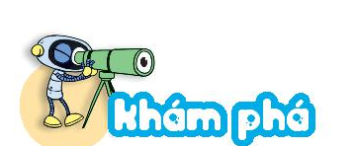
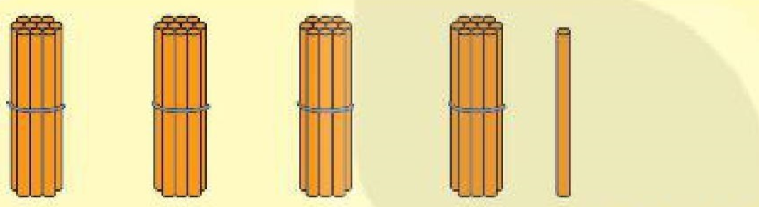
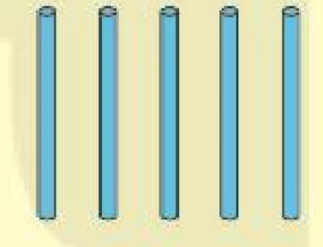
Chục | Đơn vị
4
1
+
5
4
6
41
1 cộng 5 bằng 6, viết 6
Hạ 4, viết 4.
+
41 + 5 =
46
5
46

Slide 4
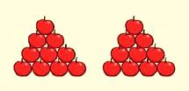

Chục | Đơn vị
2 + | 0 4
2 | 4
20
+
20 + 4 = 24
4
0 cộng 4 bằng 4, viết 4
Hạ 2, viết 2.
24

Slide 5
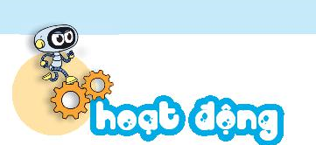
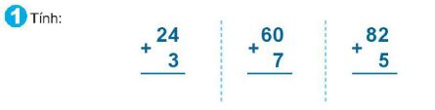
27
67
87

Slide 6

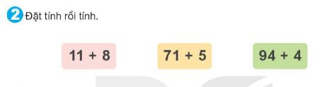
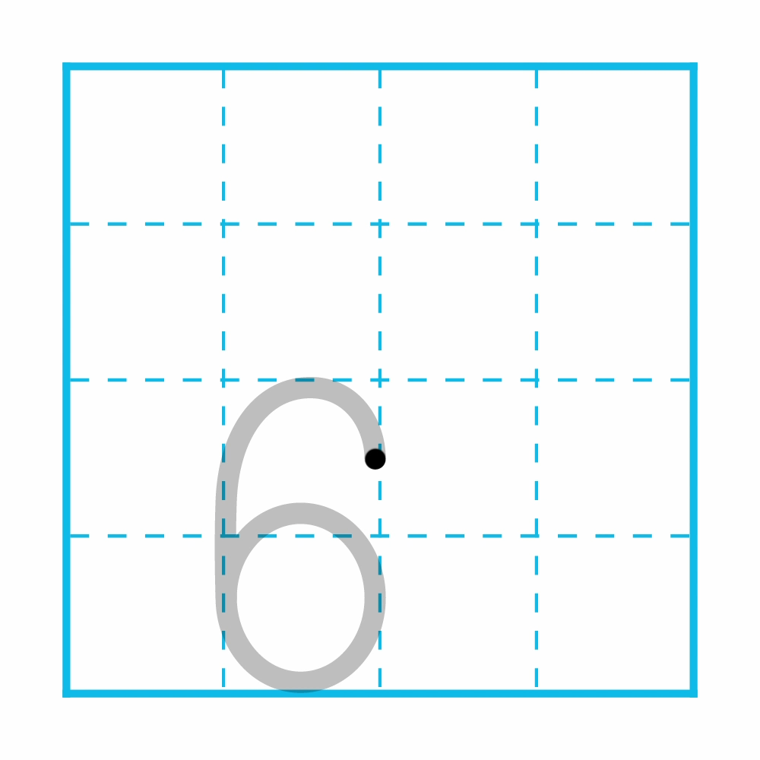
11
71
94
+
+
+
8
5
4
19
76
98

Slide 7
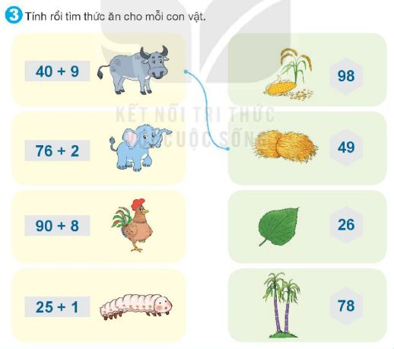

Slide 8
Tiết 2

Slide 9
KHỞI ĐỘNG
11
71
94
+
+
+
8
5
4
19
76
98

Slide 11
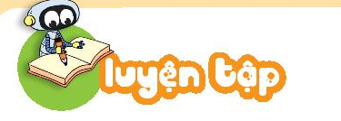

42
73
34
+
+
+
6
6
5
46
79
39

Slide 12
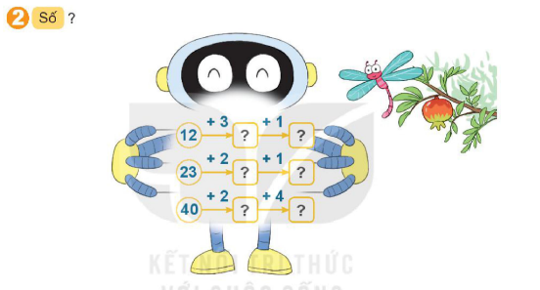
15
16
25
26
42
46

Slide 13
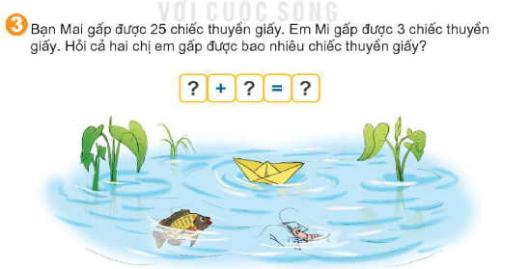
25
3
28
Notes:
Muón biet hai chị em gấp đuọc bn thuyền giấy làm phép tính gì?

Slide 14
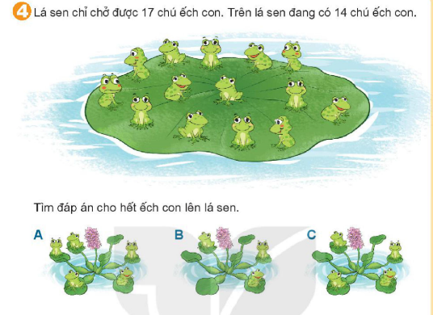
B
Notes:
Nếu cho tất cả ếch trên bèo A lên lá sen thì lá sen có mấy con
Tuong tu B, C

Slide 15
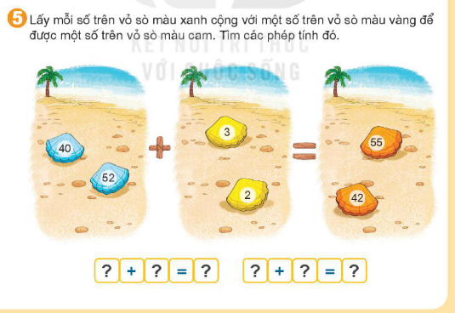
40
2
42
52
3
55

Slide 16

TIẾT HOC KẾT THÚC

